Slide 1

SHORT BIO
Graduação em Tecnologia em Saúde (FATEC-SO), em Física (IFGW), mestrado e doutorado em Engenharia Elétrica (FEEC - UNICAMP). Atualmente é professor da FIAP. Atuação em Biofísica, propagação elétrica em membranas celulares, estimulação elétrica, desenvolvimento de projetos baseados em microcontroladores e eletrônica para sistemas embarcados.
PROF. Dr. NIVALDO ZAFALON Jr.
nivaldex@gmail.com

Slide 2
Professor: Dr. Nivaldo Zafalon Junior (nivaldex@gmail.com)
Formação:
Graduação: Tecnólogo em Saúde (FATEC-SO)
Bacharelado em Física (IFGW – UNICAMP)
Mestrado: DEB (FEEC / UNICAMP)
Dissertação: Taquiarritmia Induzida por Estimulação Elétrica em Átrios Isolados de Ratos: Estudo de Protocolos Estimulatórios e Mecanismos Celulares.
Doutorado: DEB (FEEC / UNICAMP)
Dissertação: Estudo dos mecanismos envolvidos na taquiarritmia atrial induzida por estimulação elétrica de alta frequência.

Slide 3

Estudo dos conceitos básicos da mecânica, com especial ênfase em dinâmica. Aplicações desses conceitos em problemas relativos à área de engenharia. Os alunos estudarão tópicos como sistemas de medidas, movimento em uma e duas dimensões, equações do movimento, movimento dos projéteis, leis de Newton, trabalho e energia, energia potencial e energia cinética, conservação da energia, potência, momento linear: conservação do momento, colisões. Além disso serão estudados tópicos que tratam dos fenômenos ondulatórios em sistemas mecânicos.
Energia, Cinemática, Força e Ondas
Prof. Dr. Nivaldo Zafalon Junior

Slide 4
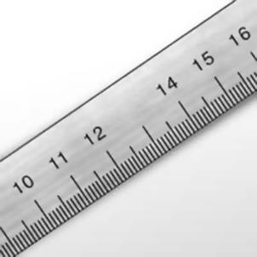
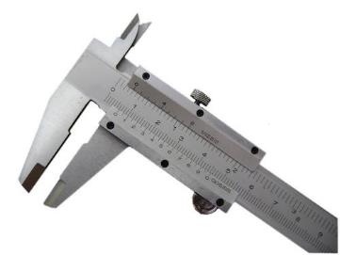
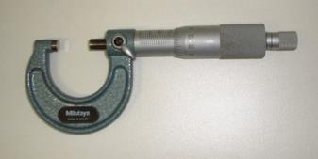
Régua
± 0,5mm
Paquímetro
± 0,05mm
Micrômetro
± 0,005mm

Slide 5
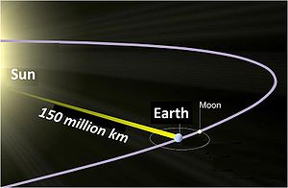
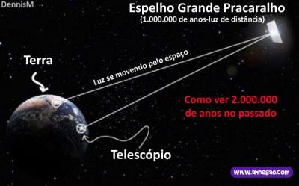
Velocidade da luz = (299.792.458 ± 1) m/s
A luz do sol leva aproximadamente 00:08:19 para chegar até a terra.

Slide 6
Será que a precisão de uma medida influencia na interpretação do resultado?
Régua
± 0,5mm
Paquímetro
± 0,05mm
Micrômetro
± 0,005mm

Slide 7
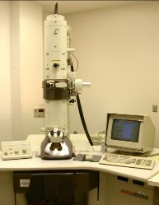
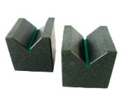
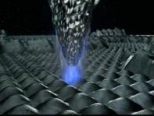
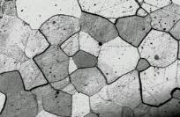
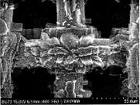
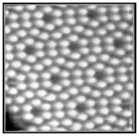
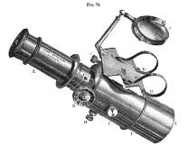
Será que, a precisão de uma medida influencia na interpretação do resultado?
Bloco de ferro visto a olho nu
Amostra de ferro vista ao microscópio ótico
Amostra vista com o microscópio eletrônico
Amostra observada com microscópio de força atômica

Slide 8
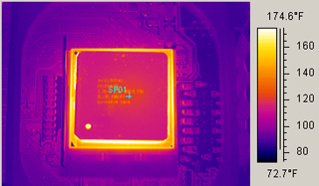
Imagem térmica de um Pentium Celeron

Slide 9
Conteúdo programático
I Medidas físicas:
1.1 O sistema internacional de medidas;
1.2 Comprimento, tempo e massa;
1.3 Notações;
1.4 Algarismos significativos;
1.5 Erros de medidas.

Slide 10
Conteúdo programático
II Laboratório I
2.1 Analise de dados – Experimento I;
2.2 Medidas e propagação de erros – Experimento II.

Slide 11
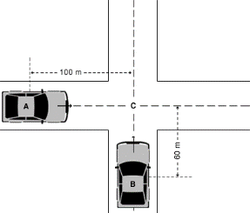
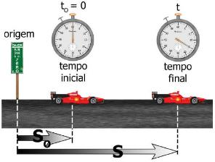
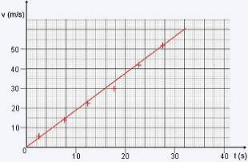
Física do movimento

Slide 12
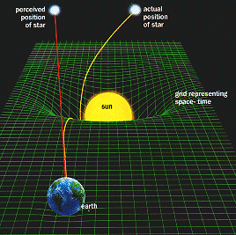
Desvio da trajetória da luz por campos gravitacionais

Slide 13
Conteúdo programático
III Movimento retilíneo:
3.1 Posição;
3.2 Velocidade média;
3.3 Velocidade instantânea;
3.4 Aceleração;
3.5 Queda livre.
Conteúdo programático
IV Laboratório II
4.1 Queda livre – Experimento III.

Slide 14
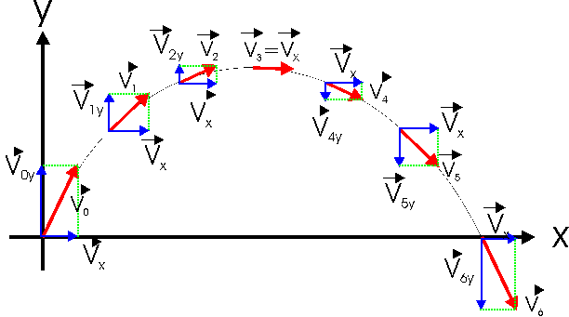
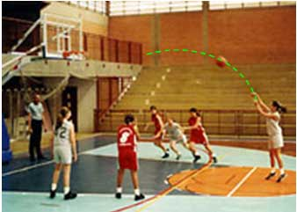
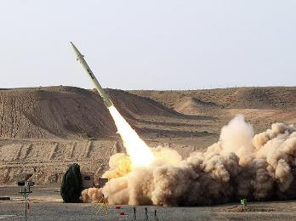

Slide 15
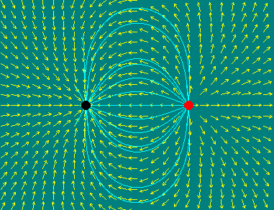
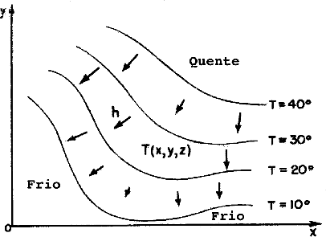
Vetor campo elétrico gerado por duas cargas opostas de mesma intensidade.
Vetores fluxo de calor.

Slide 16
Conteúdo programático
V Cálculo vetorial e movimento no plano:
5.1 Vetores;
5.2 Operações com vetores;
5.3 Lançamento inclinado;
5.4 Movimento relativo.

Slide 17
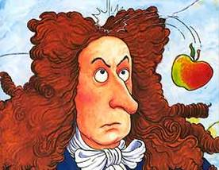
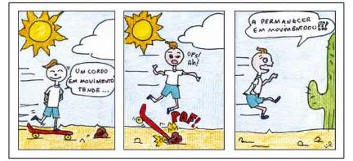
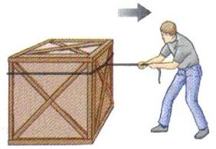
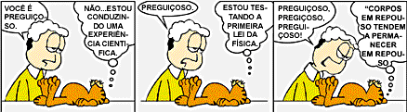

Slide 18
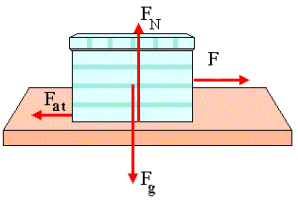
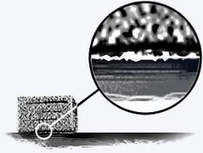
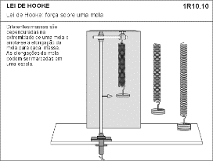

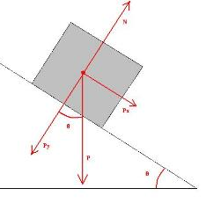
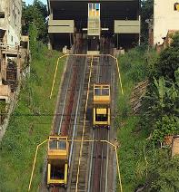

Slide 19
Conteúdo programático
VI Leis de Newton, força e movimento e estática:
6.1 As três Leis de Newton;
6.2 Massa e peso;
6.3 Forças de atrito;
6.4 Lei de Hooke.

Slide 20
Conteúdo programático
VII Laboratório III:
7.1 Forças de atrito – Experimento IV;
VIII Laboratório IV:
8.1 Lei de Hook – Experimento V.

Slide 21

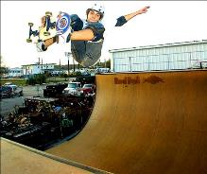
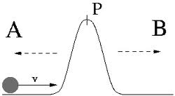
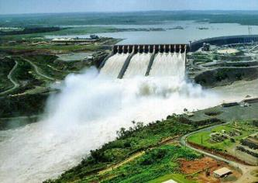

Slide 22
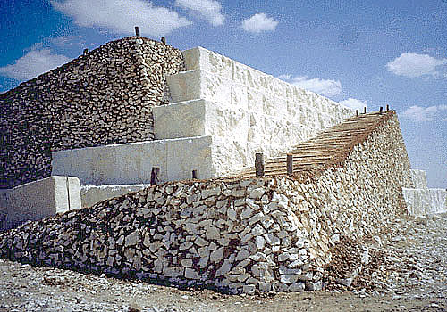

Slide 23
Conteúdo programático
IX Trabalho, Energia e Leis de conservação:
9.1 Definição de trabalho;
9.2 Energia potencial gravitacional;
9.3 Energia cinética;
9.4 Conservação de energia;
9.5 Potência.

Slide 24
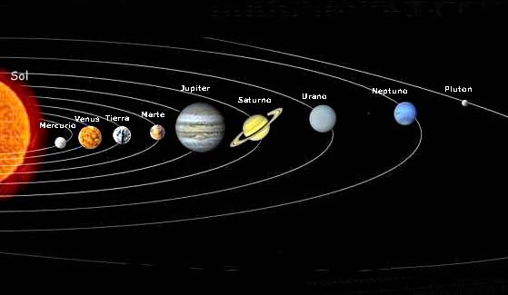
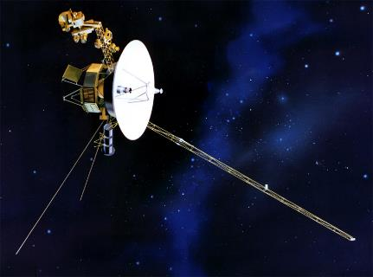

Slide 25
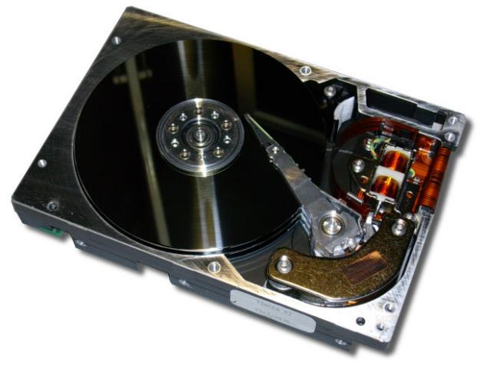

Slide 26
Conteúdo programático
X Movimento de rotação:
10.1 As grandezas do movimento de rotação;
10.2 Velocidade e aceleração angular;
10.3 Energia cinética na rotação.

Slide 27
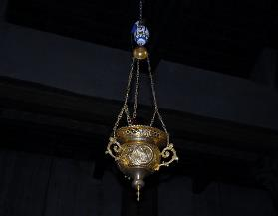
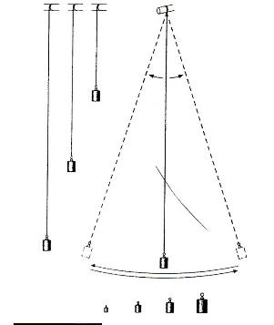
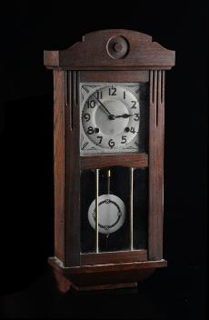

Slide 28
Conteúdo programático
XI Oscilações:
11.1 Movimento harmônico simples;
11.2 Tipos de pêndulos;
11.3 Movimento circular uniforme.

Slide 29
Conteúdo programático
XII Laboratório V:
12.1 Determinação de aceleração da gravidade - Experimento VI;

Slide 30
Metodologia de ensino
A metodologia se baseia em aulas expositivas teóricas mescladas com exercícios em cada unidade do conteúdo programático. Algumas aulas em laboratório estão programadas para auxiliar na fixação do conteúdo.

Slide 31

Bilbliografia
BÁSICA
HALLIDAY, David; RESNICK, Robert; WALKER, Jearl. Fundamentos de Física: mecânica. Vol 1. Rio de
Janeiro: LTC, 2006.
HALLIDAY, David; RESNICK, Robert; WALKER, Jearl. Fundamentos de Física: gravitação, ondas e
termodinâmica. Vol 2. Rio de Janeiro: LTC, 2006.
COMPLEMENTAR
TIPLER, Paul. Física-mecânica, oscilações e ondas, termodinâmica. 10ª edição. Vol. 1. Rio de Janeiro: LTC, 2006.
YOUNG, Hugh D.; FREEDMAN, Robert A.; SEARS, Francis. Física: mecânica. Vol. 1. São Paulo: Addison
Wesley, 2002.

Slide 32
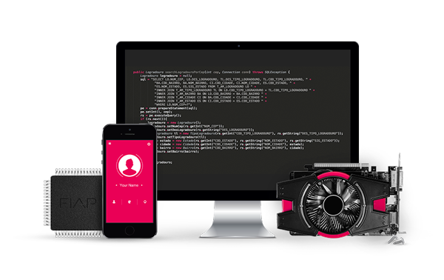
Metodologia
A metodologia se baseia em aulas expositivas teóricas mescladas com exercícios em cada unidade do conteúdo programático. Algumas aulas em laboratório estão programadas para auxiliar na fixação do conteúdo.

Slide 33



